Slide 1
الفصل
النسبة والتناسب
٧
الفصل السابع: النسبة والتناسب
٧-٢ جداول النسب
صفحة ١٦

Slide 2





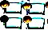





أدوات
ماذا تعلمت
ماذا أريد أن أعرف
ماذا أعرف
جدول التعلم
نشاط
التركيز | فكرة الدرس | المفردات | التدريس | استعد | أمثلة | التدريب | تأكد | مهارات عليا | التقويم | تقويم ختامي | الواجب

Slide 3
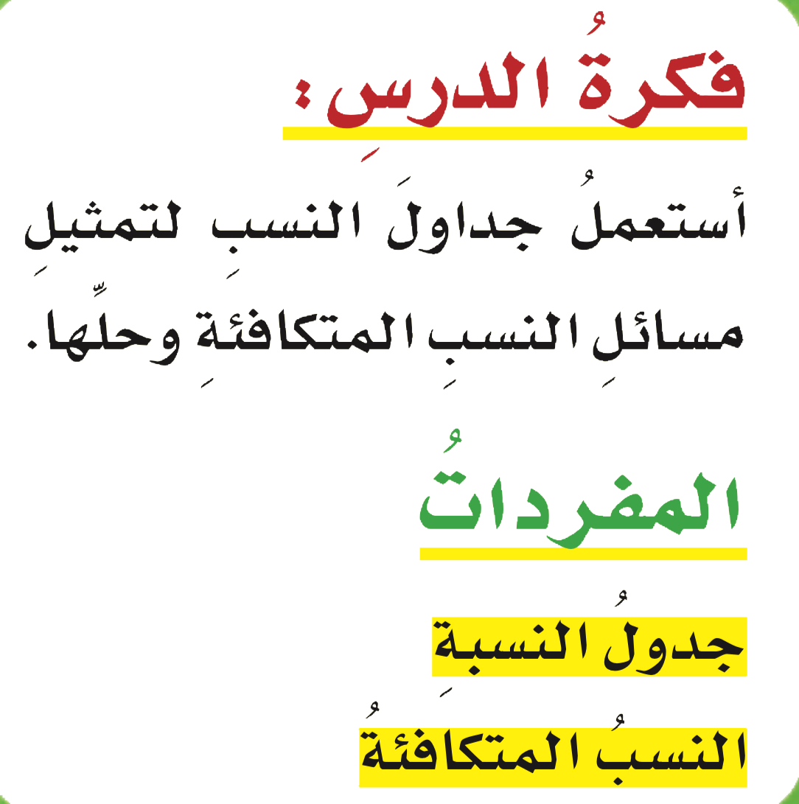
فكرة الدرس
أدوات
المفردات
نشاط
التركيز | فكرة الدرس | المفردات | التدريس | استعد | أمثلة | التدريب | تأكد | مهارات عليا | التقويم | تقويم ختامي | الواجب

Slide 4
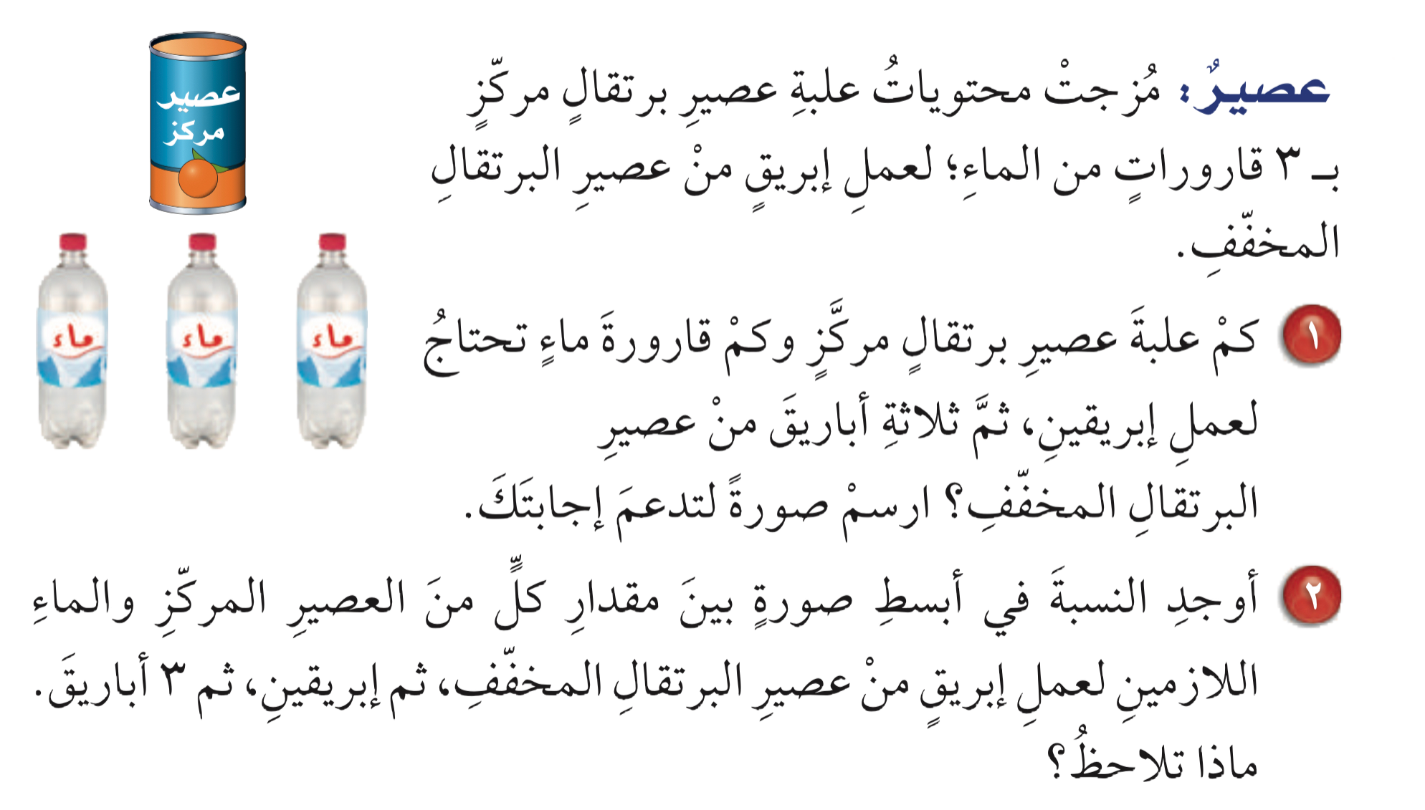
استعد
أدوات
نشاط
التركيز | فكرة الدرس | المفردات | التدريس | استعد | أمثلة | التدريب | تأكد | مهارات عليا | التقويم | تقويم ختامي | الواجب

Slide 5
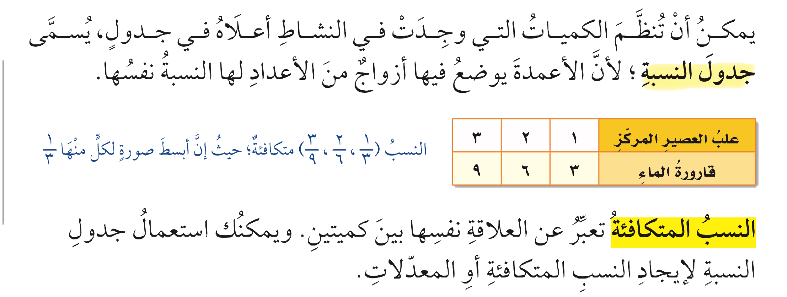
مفردات
أدوات
نشاط
التركيز | فكرة الدرس | المفردات | التدريس | استعد | أمثلة | التدريب | تأكد | مهارات عليا | التقويم | تقويم ختامي | الواجب

Slide 6

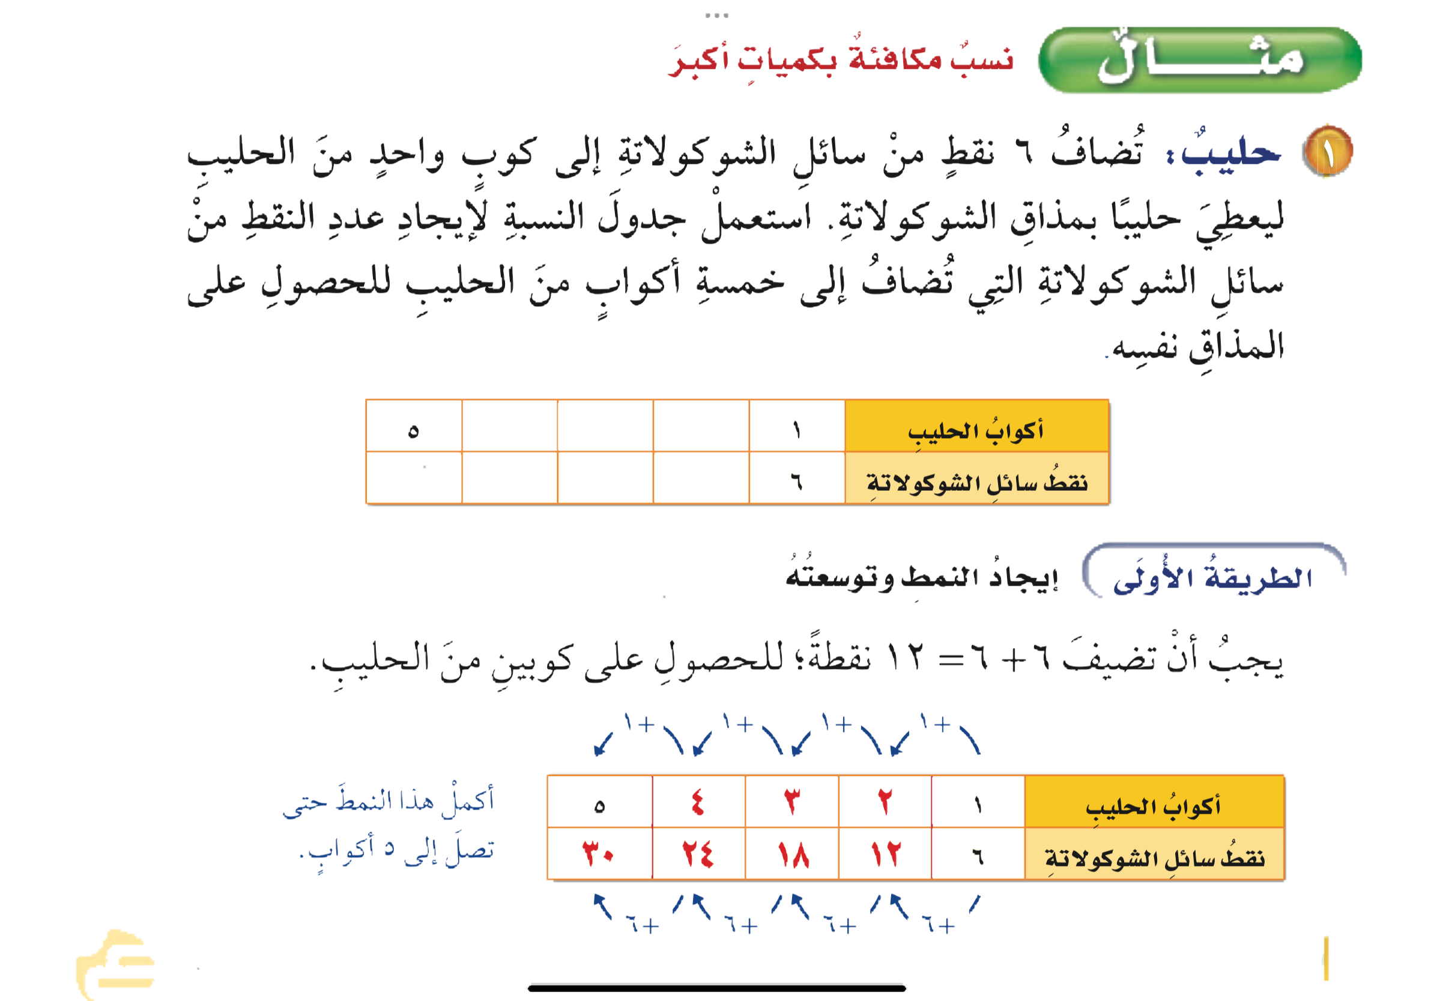
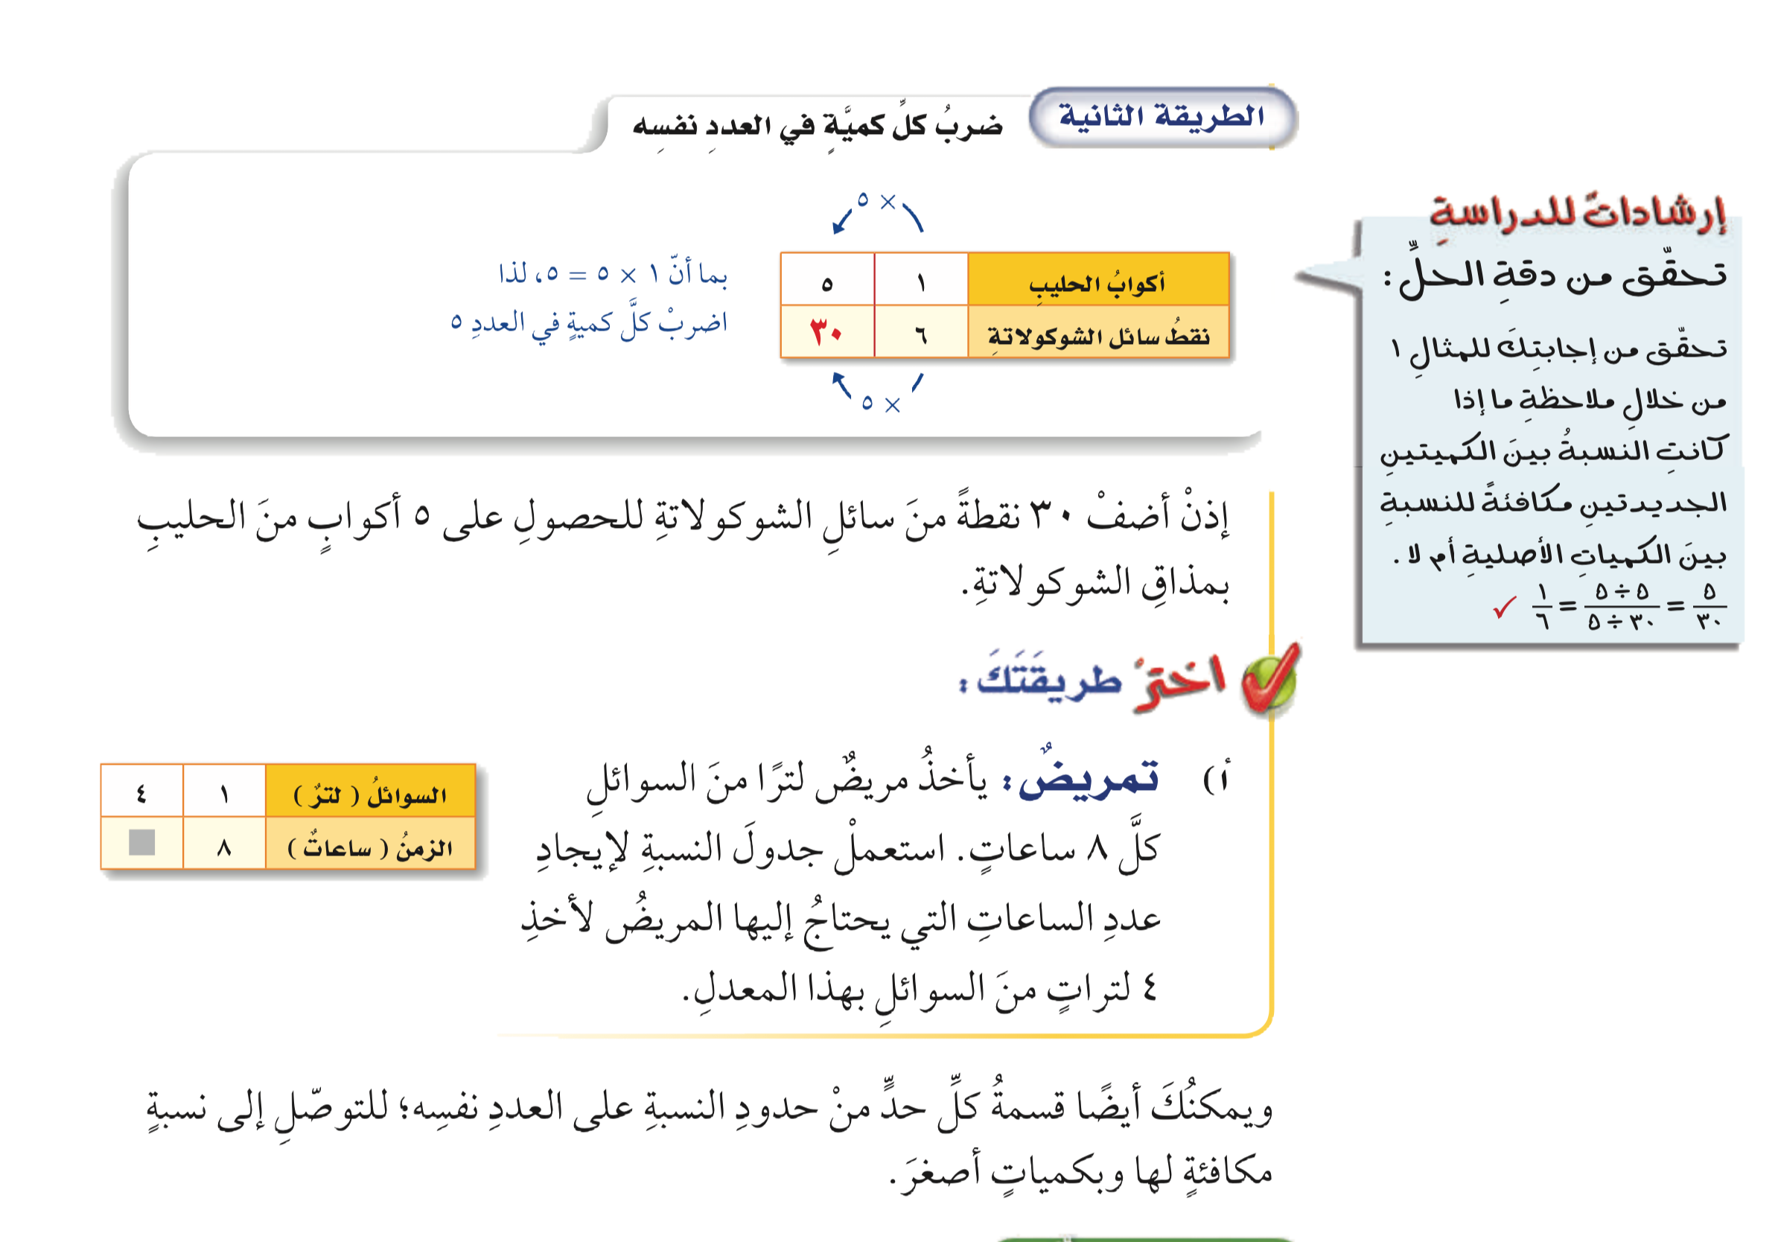
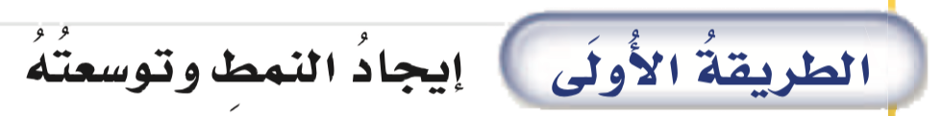
مثال
أدوات
تحقق من فهمك
نشاط
التركيز | فكرة الدرس | المفردات | التدريس | استعد | أمثلة | التدريب | تأكد | مهارات عليا | التقويم | تقويم ختامي | الواجب

Slide 7

تحقق من فهمك
أدوات
الحل
نشاط
التركيز | فكرة الدرس | المفردات | التدريس | استعد | أمثلة | التدريب | تأكد | مهارات عليا | التقويم | تقويم ختامي | الواجب

Slide 8
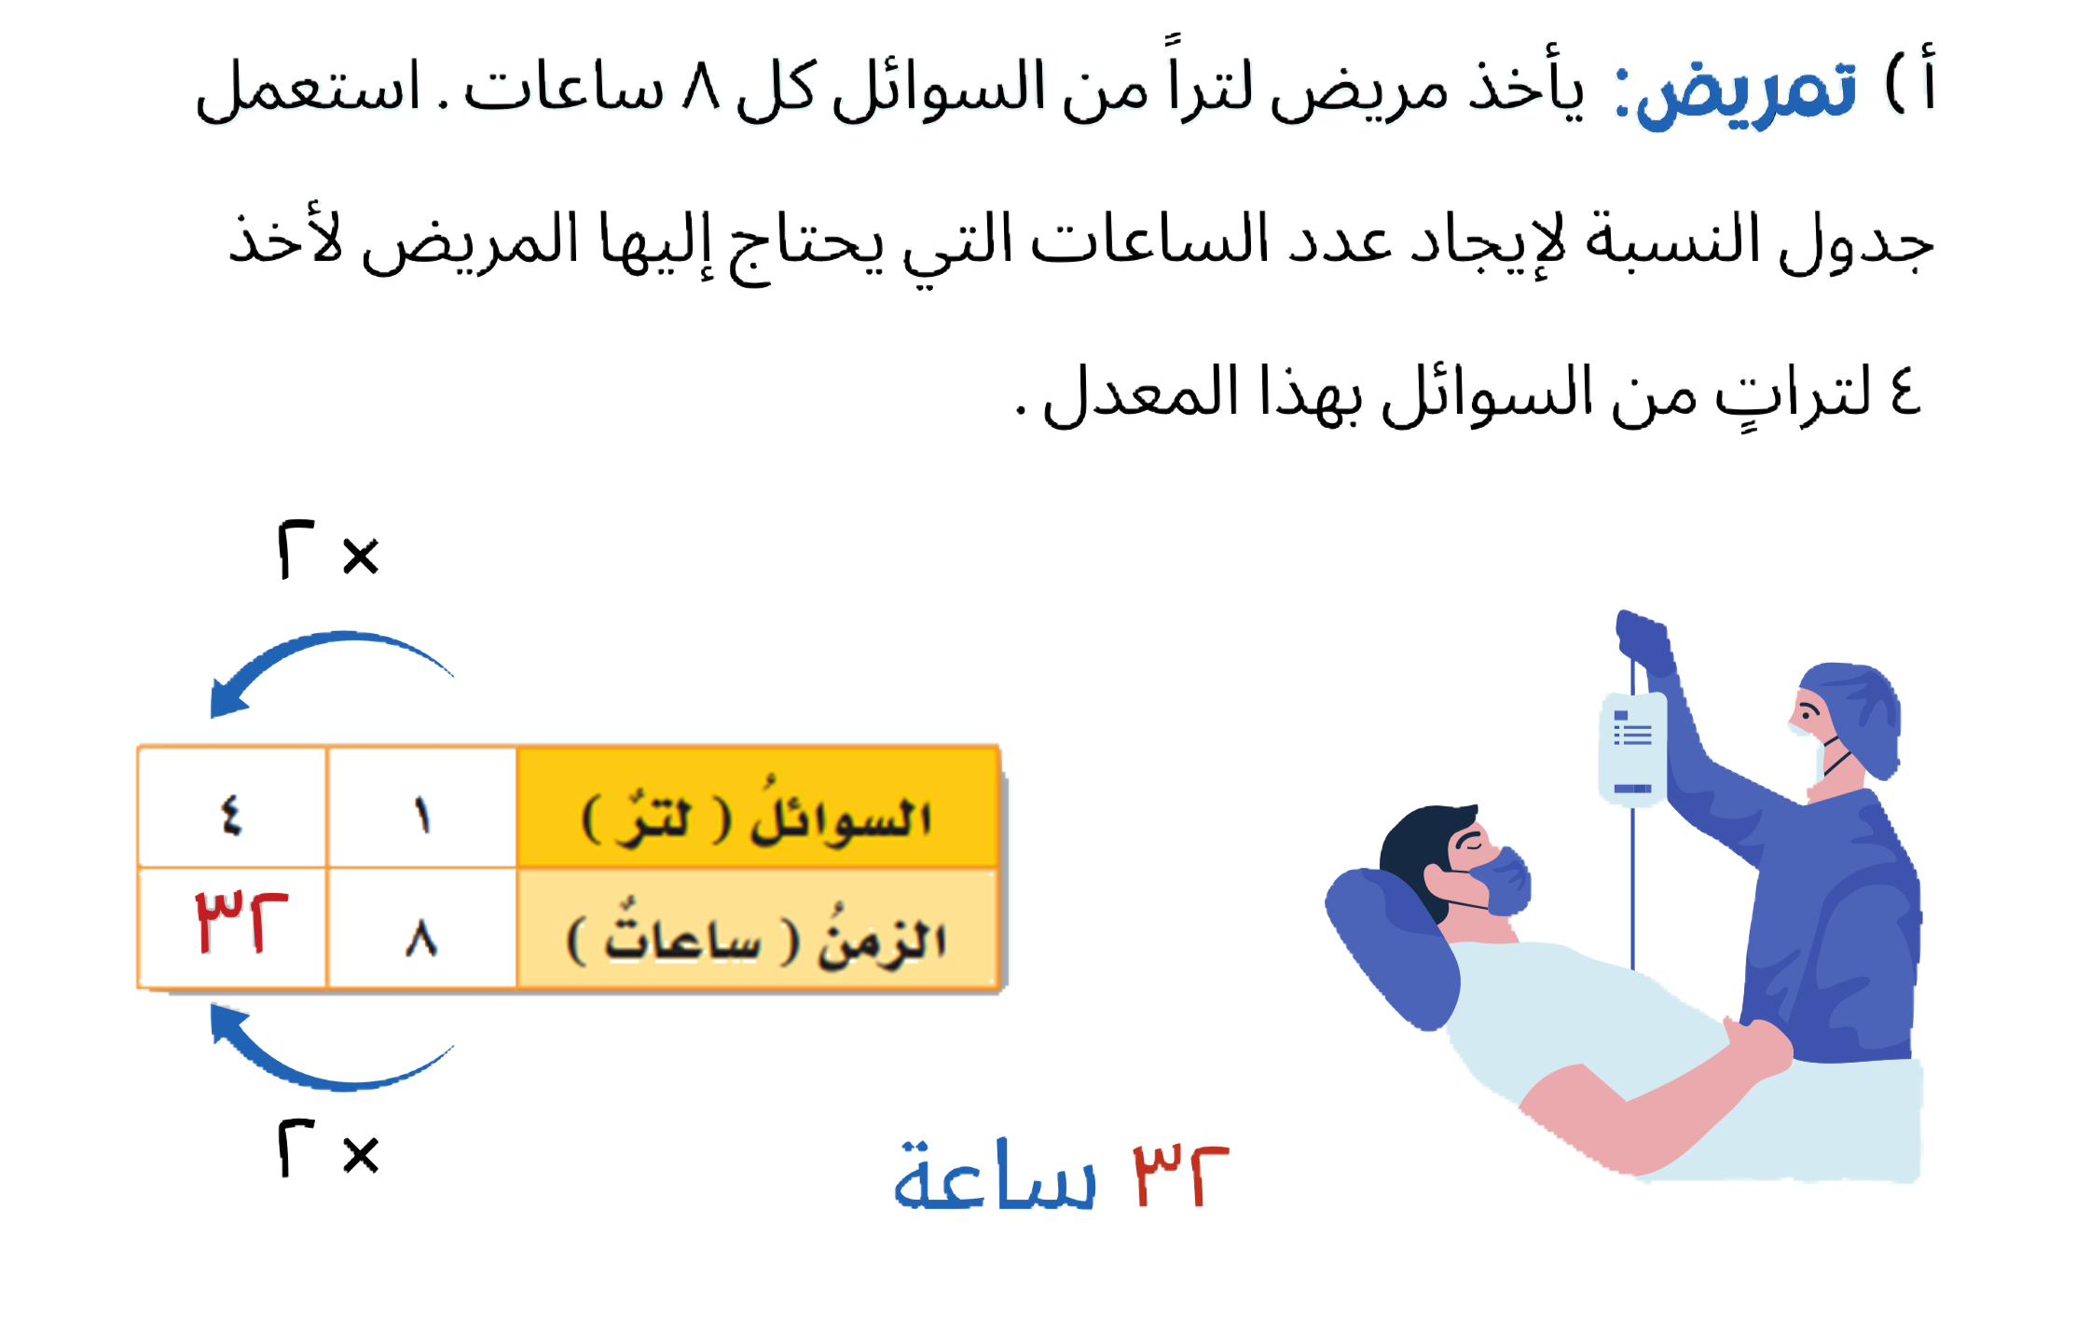
تحقق من فهمك
أدوات
٤
٤
نشاط
التركيز | فكرة الدرس | المفردات | التدريس | استعد | أمثلة | التدريب | تأكد | مهارات عليا | التقويم | تقويم ختامي | الواجب

Slide 9

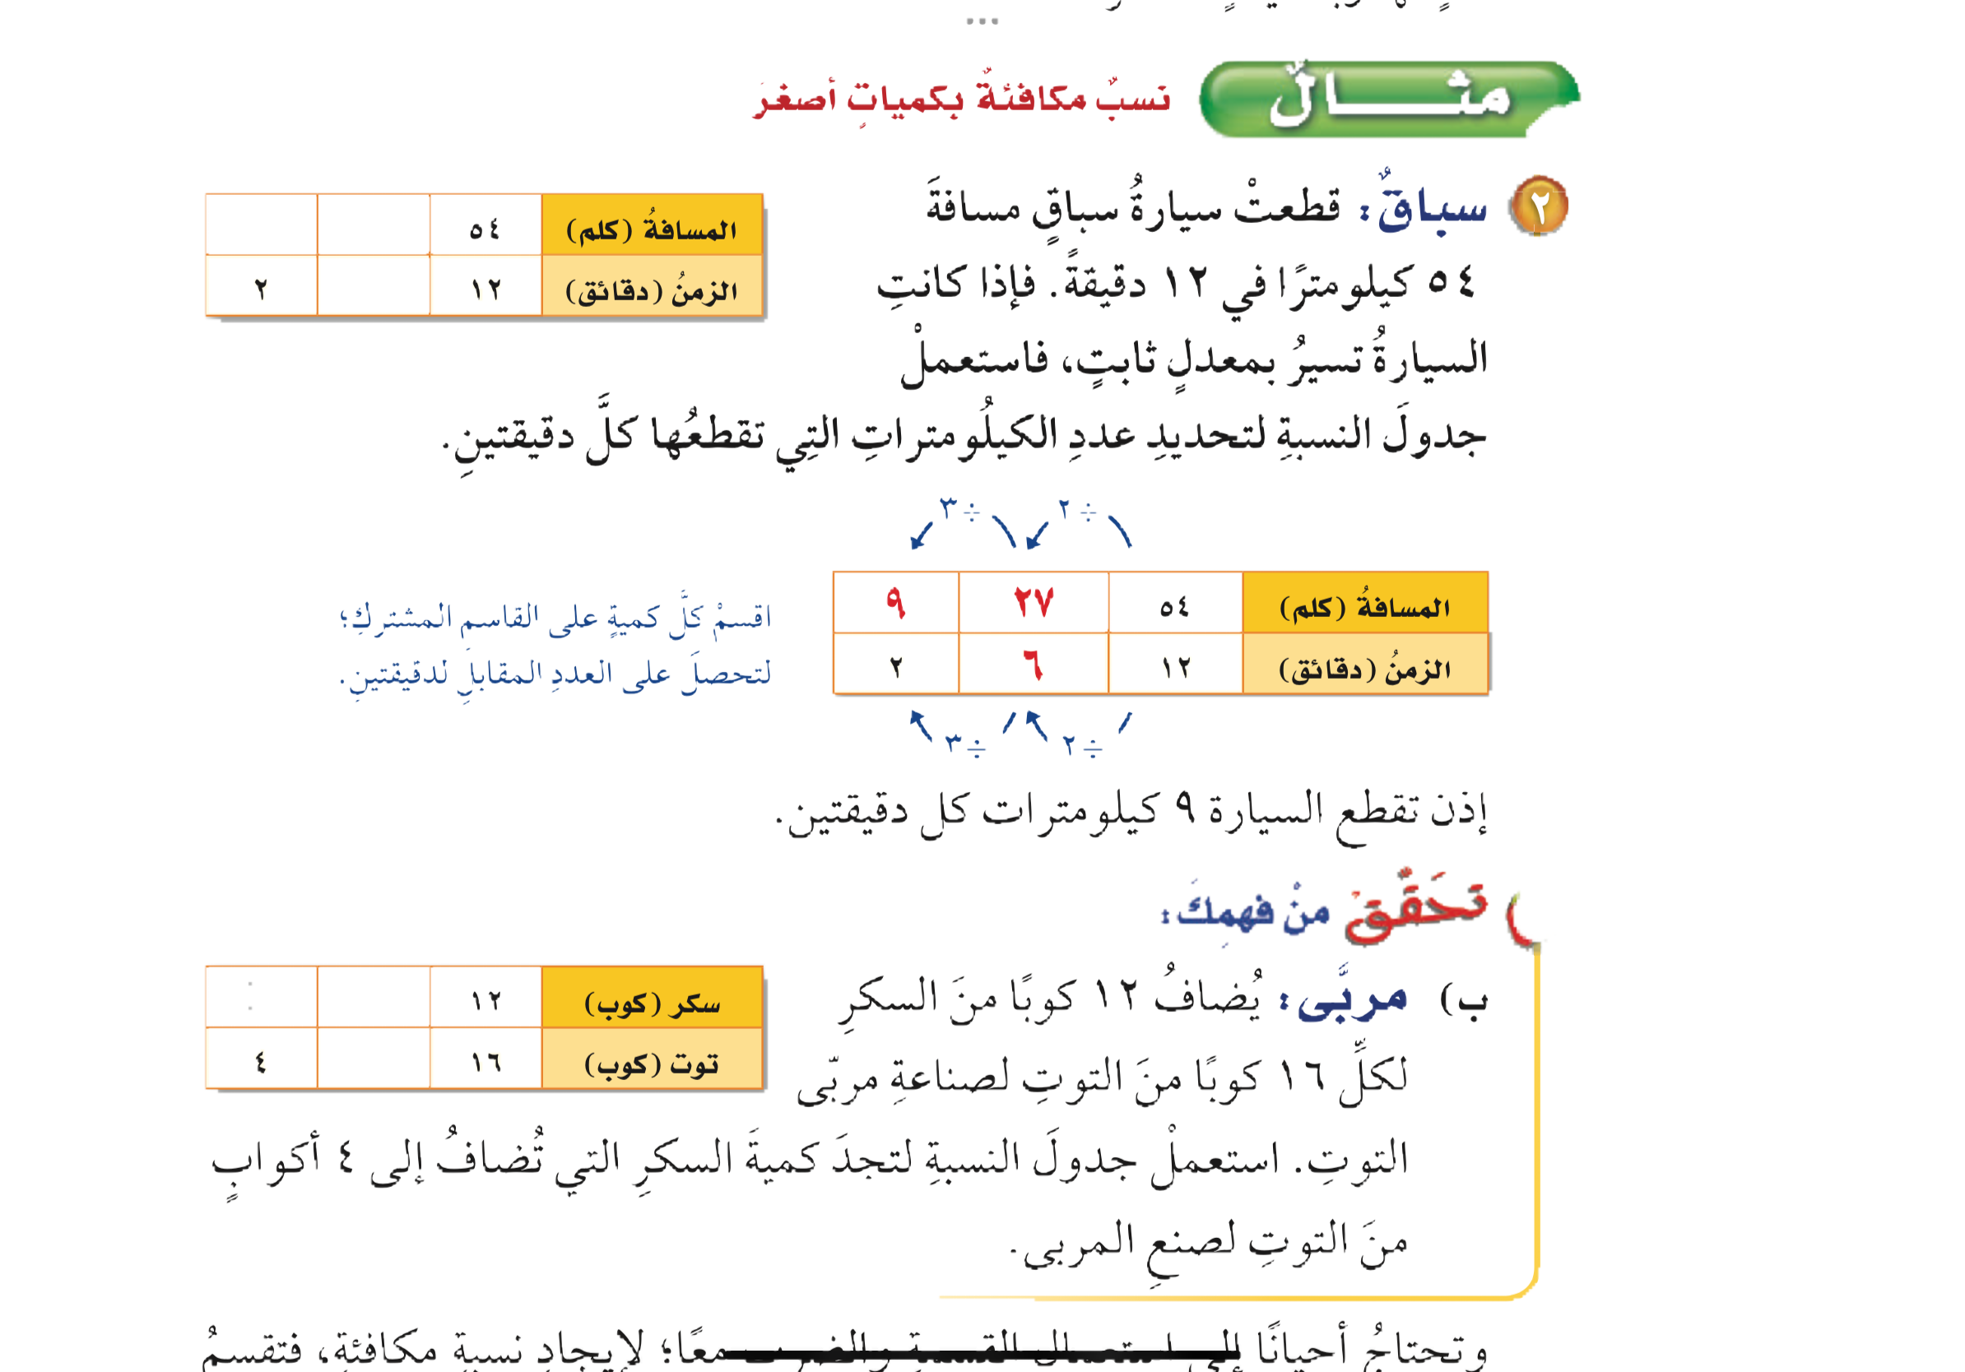
مثال
أدوات
تحقق من فهمك
نشاط
التركيز | فكرة الدرس | المفردات | التدريس | استعد | أمثلة | التدريب | تأكد | مهارات عليا | التقويم | تقويم ختامي | الواجب

Slide 10
تحقق من فهمك
أدوات
الحل
نشاط
التركيز | فكرة الدرس | المفردات | التدريس | استعد | أمثلة | التدريب | تأكد | مهارات عليا | التقويم | تقويم ختامي | الواجب

Slide 11
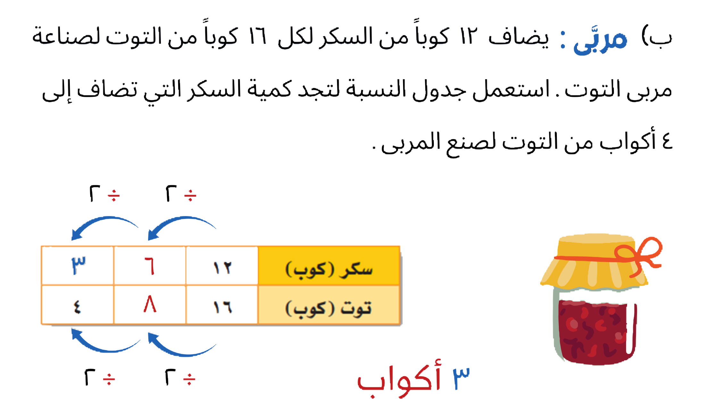
تحقق من فهمك
أدوات
نشاط
التركيز | فكرة الدرس | المفردات | التدريس | استعد | أمثلة | التدريب | تأكد | مهارات عليا | التقويم | تقويم ختامي | الواجب

Slide 12

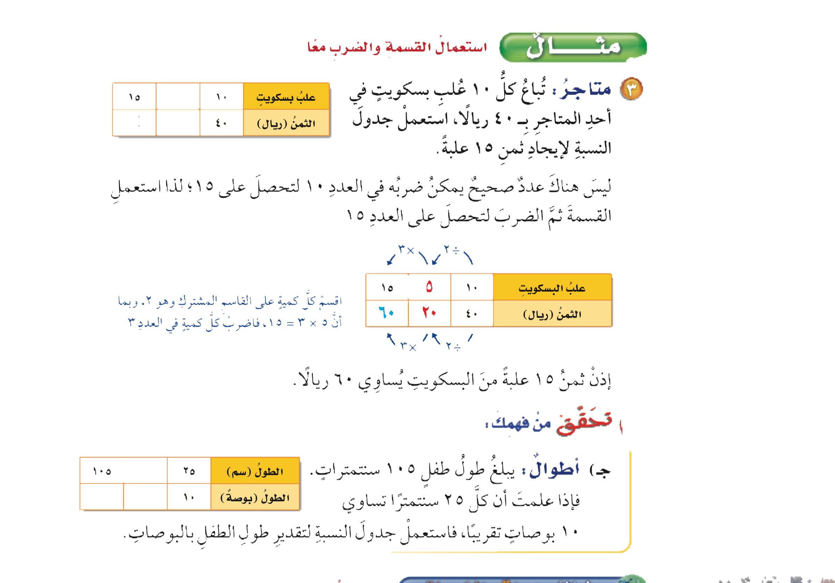
مثال
أدوات
تحقق من فهمك
نشاط
التركيز | فكرة الدرس | المفردات | التدريس | استعد | أمثلة | التدريب | تأكد | مهارات عليا | التقويم | تقويم ختامي | الواجب

Slide 13
تحقق من فهمك
أدوات
الحل
نشاط
التركيز | فكرة الدرس | المفردات | التدريس | استعد | أمثلة | التدريب | تأكد | مهارات عليا | التقويم | تقويم ختامي | الواجب

Slide 14
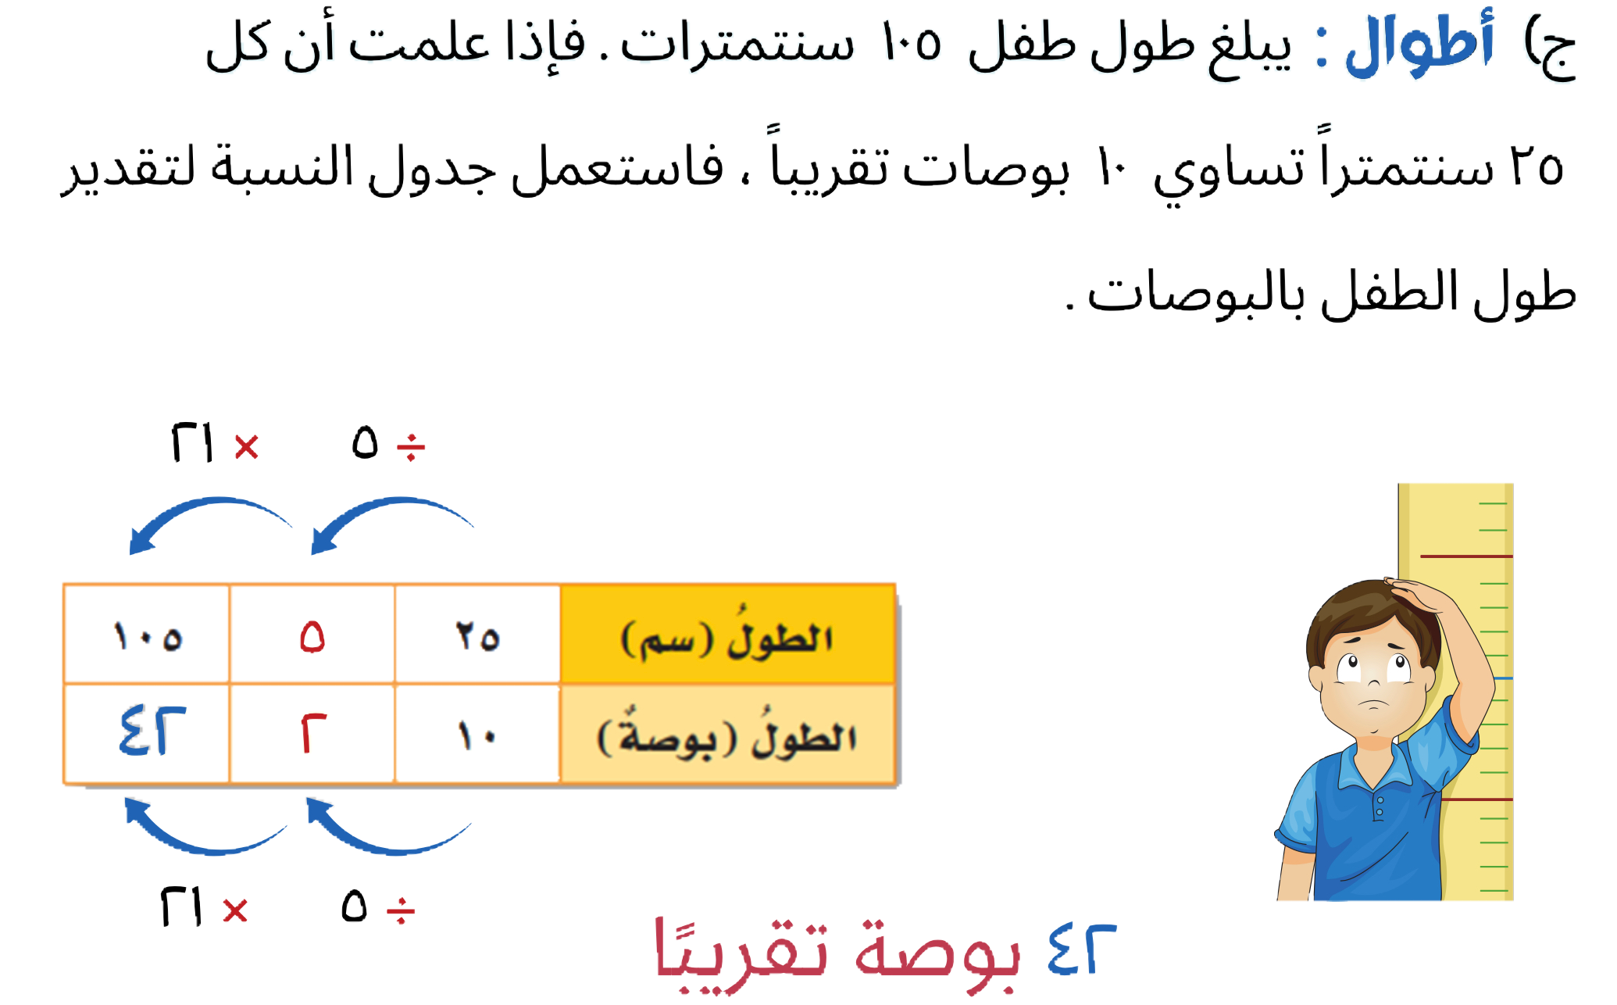
تحقق من فهمك
أدوات
نشاط
التركيز | فكرة الدرس | المفردات | التدريس | استعد | أمثلة | التدريب | تأكد | مهارات عليا | التقويم | تقويم ختامي | الواجب

Slide 15

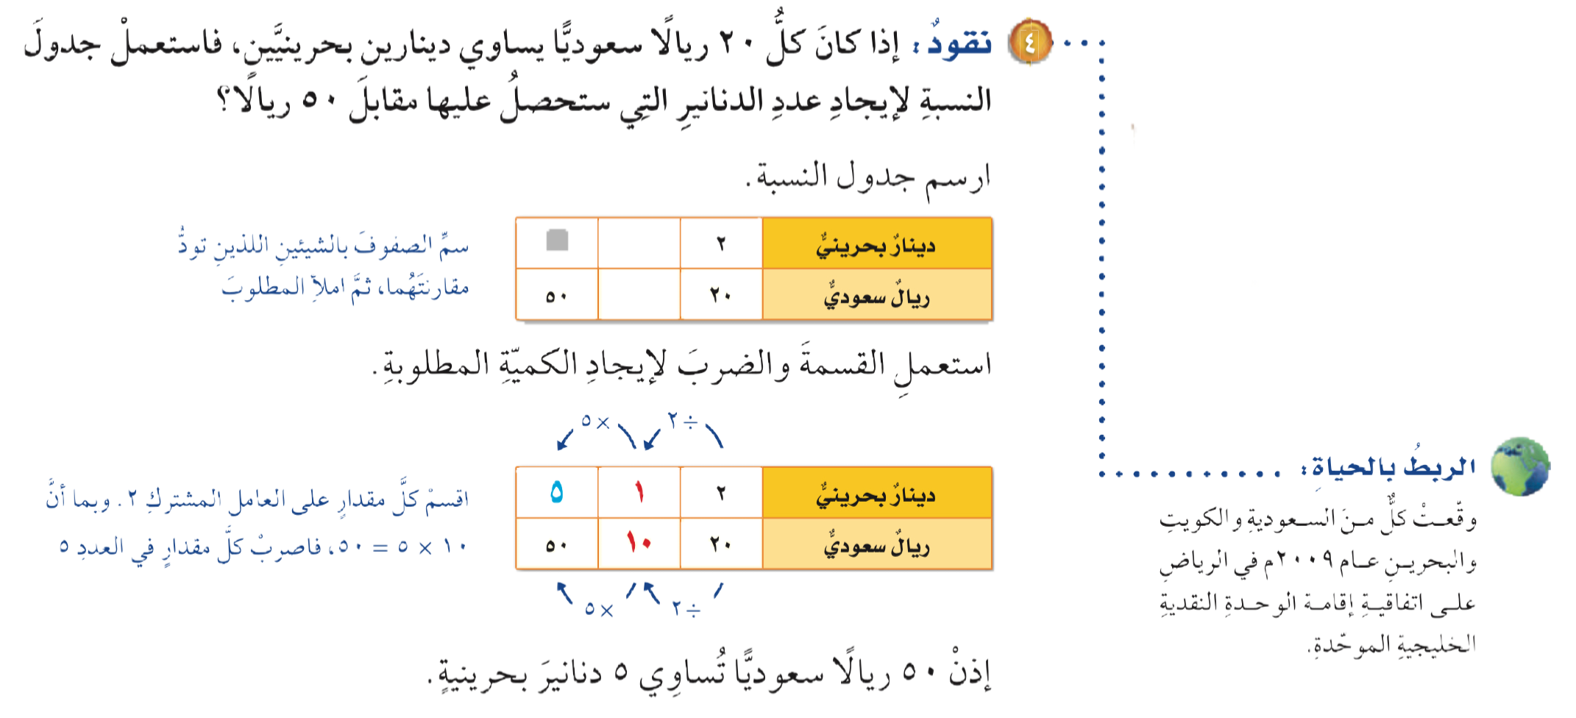
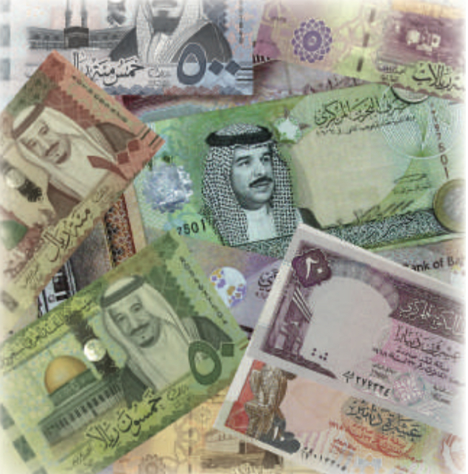
مثال
أدوات
تحقق من فهمك
نشاط
التركيز | فكرة الدرس | المفردات | التدريس | استعد | أمثلة | التدريب | تأكد | مهارات عليا | التقويم | تقويم ختامي | الواجب

Slide 16
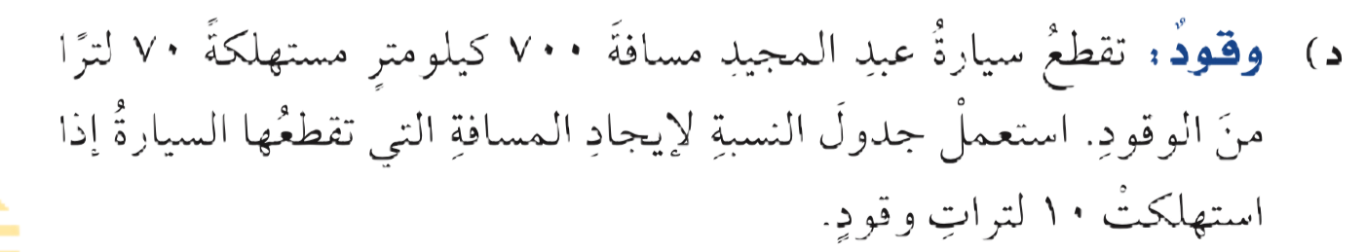
تحقق من فهمك
أدوات
الحل
نشاط
التركيز | فكرة الدرس | المفردات | التدريس | استعد | أمثلة | التدريب | تأكد | مهارات عليا | التقويم | تقويم ختامي | الواجب

Slide 17
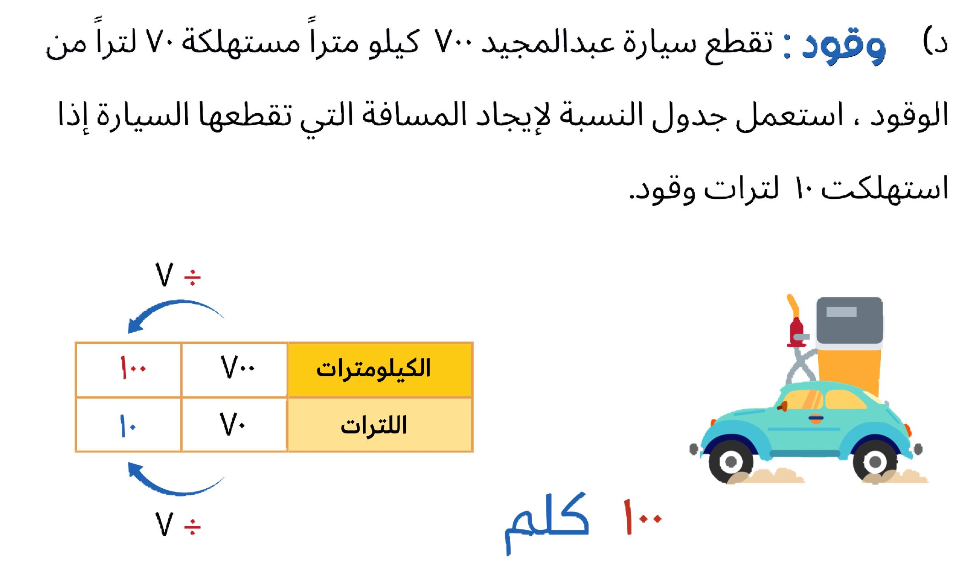
تحقق من فهمك
أدوات
نشاط
التركيز | فكرة الدرس | المفردات | التدريس | استعد | أمثلة | التدريب | تأكد | مهارات عليا | التقويم | تقويم ختامي | الواجب

Slide 18
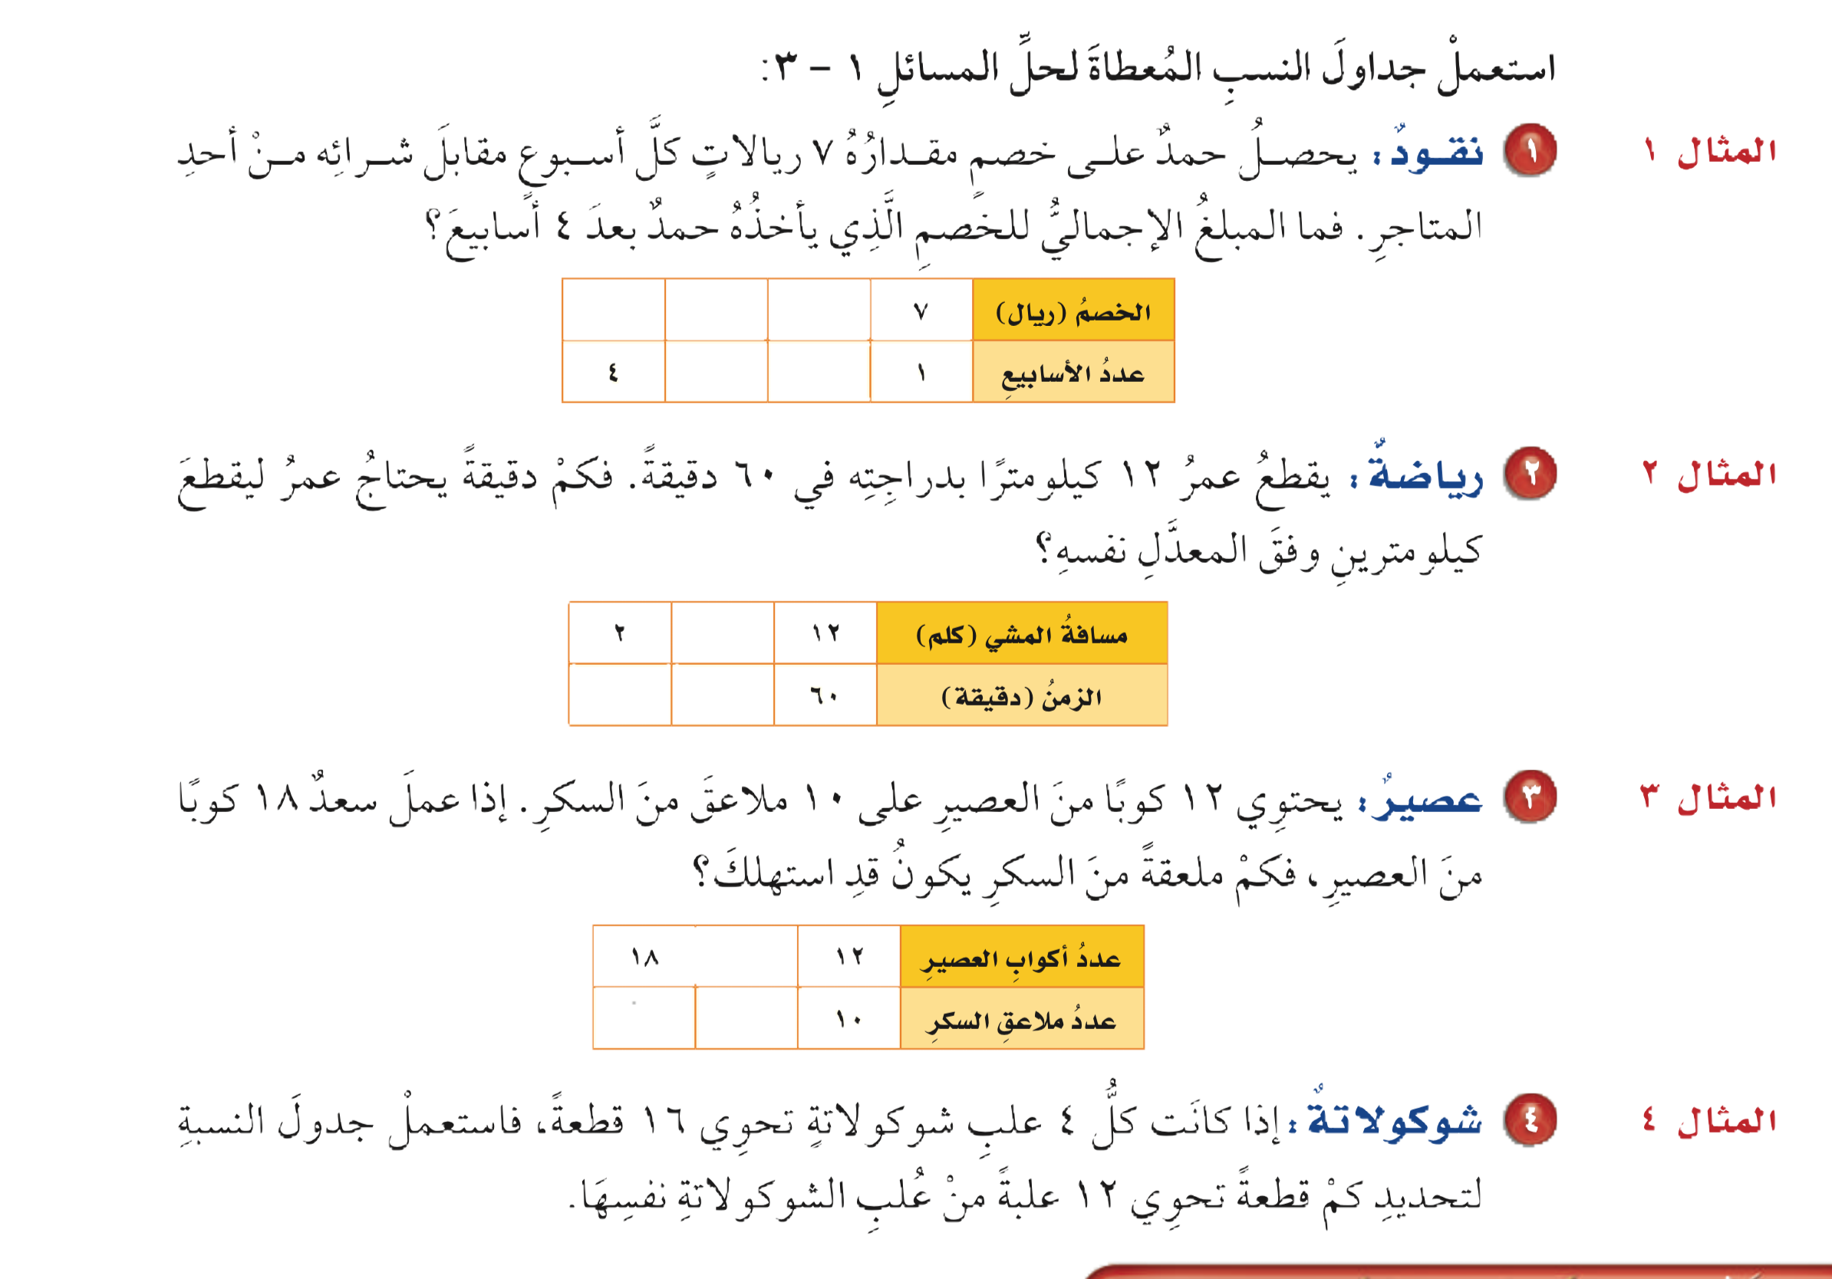
تـــــأكد
أدوات
الحل
نشاط
التركيز | فكرة الدرس | المفردات | التدريس | استعد | أمثلة | التدريب | تأكد | مهارات عليا | التقويم | تقويم ختامي | الواجب

Slide 19
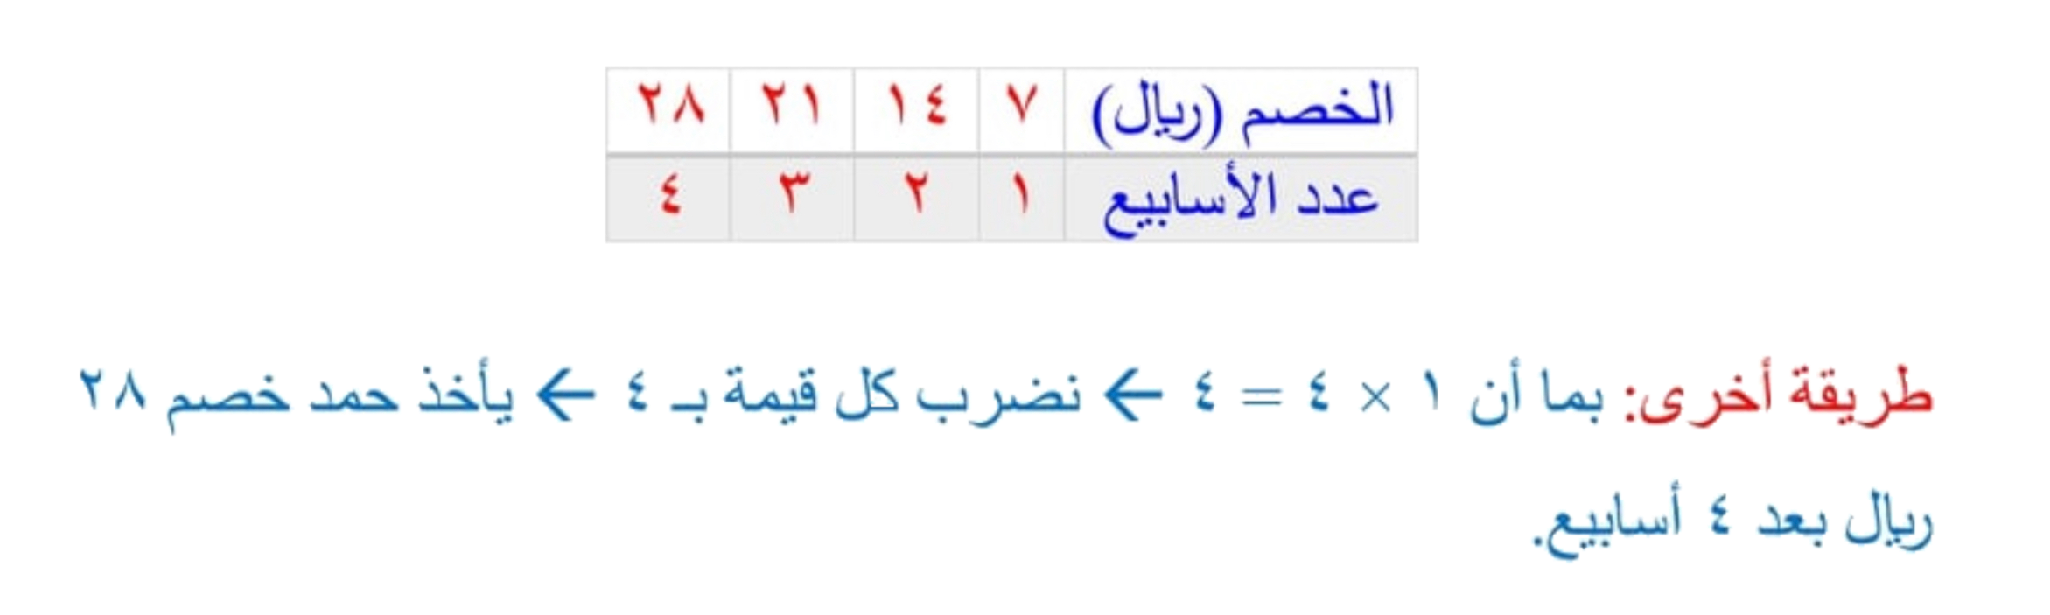
تـــــأكد
أدوات
نشاط
التركيز | فكرة الدرس | المفردات | التدريس | استعد | أمثلة | التدريب | تأكد | مهارات عليا | التقويم | تقويم ختامي | الواجب

Slide 20
تـــــأكد
أدوات
الحل
نشاط
التركيز | فكرة الدرس | المفردات | التدريس | استعد | أمثلة | التدريب | تأكد | مهارات عليا | التقويم | تقويم ختامي | الواجب

Slide 21
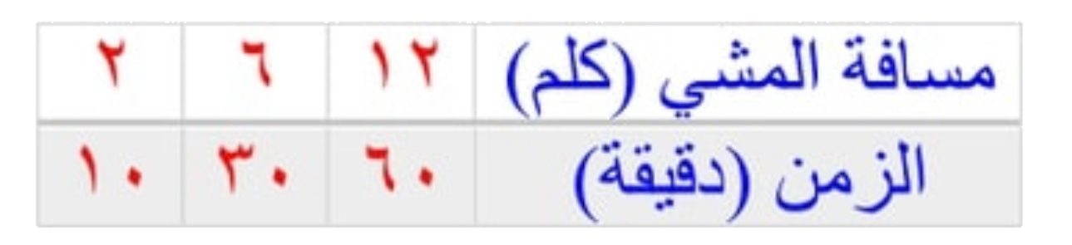
تـــــأكد
أدوات
نشاط
التركيز | فكرة الدرس | المفردات | التدريس | استعد | أمثلة | التدريب | تأكد | مهارات عليا | التقويم | تقويم ختامي | الواجب

Slide 22
تـــــأكد
أدوات
الحل
نشاط
التركيز | فكرة الدرس | المفردات | التدريس | استعد | أمثلة | التدريب | تأكد | مهارات عليا | التقويم | تقويم ختامي | الواجب

Slide 23
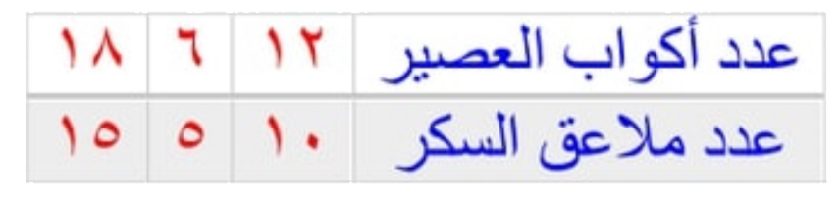
تـــــأكد
أدوات
نشاط
التركيز | فكرة الدرس | المفردات | التدريس | استعد | أمثلة | التدريب | تأكد | مهارات عليا | التقويم | تقويم ختامي | الواجب

Slide 24
تـــــأكد
أدوات
الحل
نشاط
التركيز | فكرة الدرس | المفردات | التدريس | استعد | أمثلة | التدريب | تأكد | مهارات عليا | التقويم | تقويم ختامي | الواجب

Slide 25
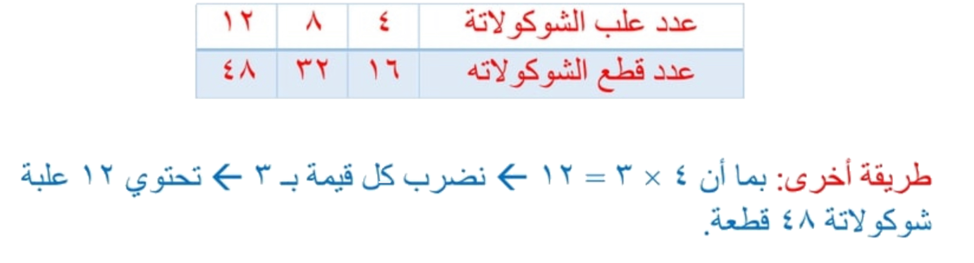
تـــــأكد
أدوات
نشاط
التركيز | فكرة الدرس | المفردات | التدريس | استعد | أمثلة | التدريب | تأكد | مهارات عليا | التقويم | تقويم ختامي | الواجب

Slide 26
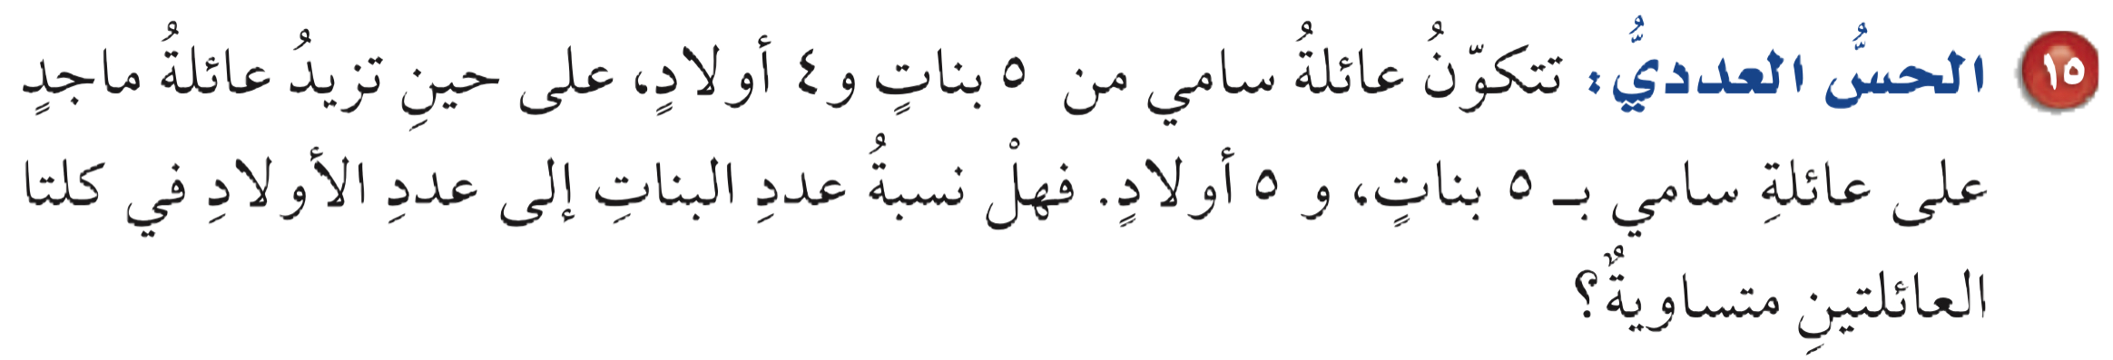
مسائل مهارات عليا
أدوات
الحل
نشاط
التركيز | فكرة الدرس | المفردات | التدريس | استعد | أمثلة | التدريب | تأكد | مهارات عليا | التقويم | تقويم ختامي | الواجب

Slide 27
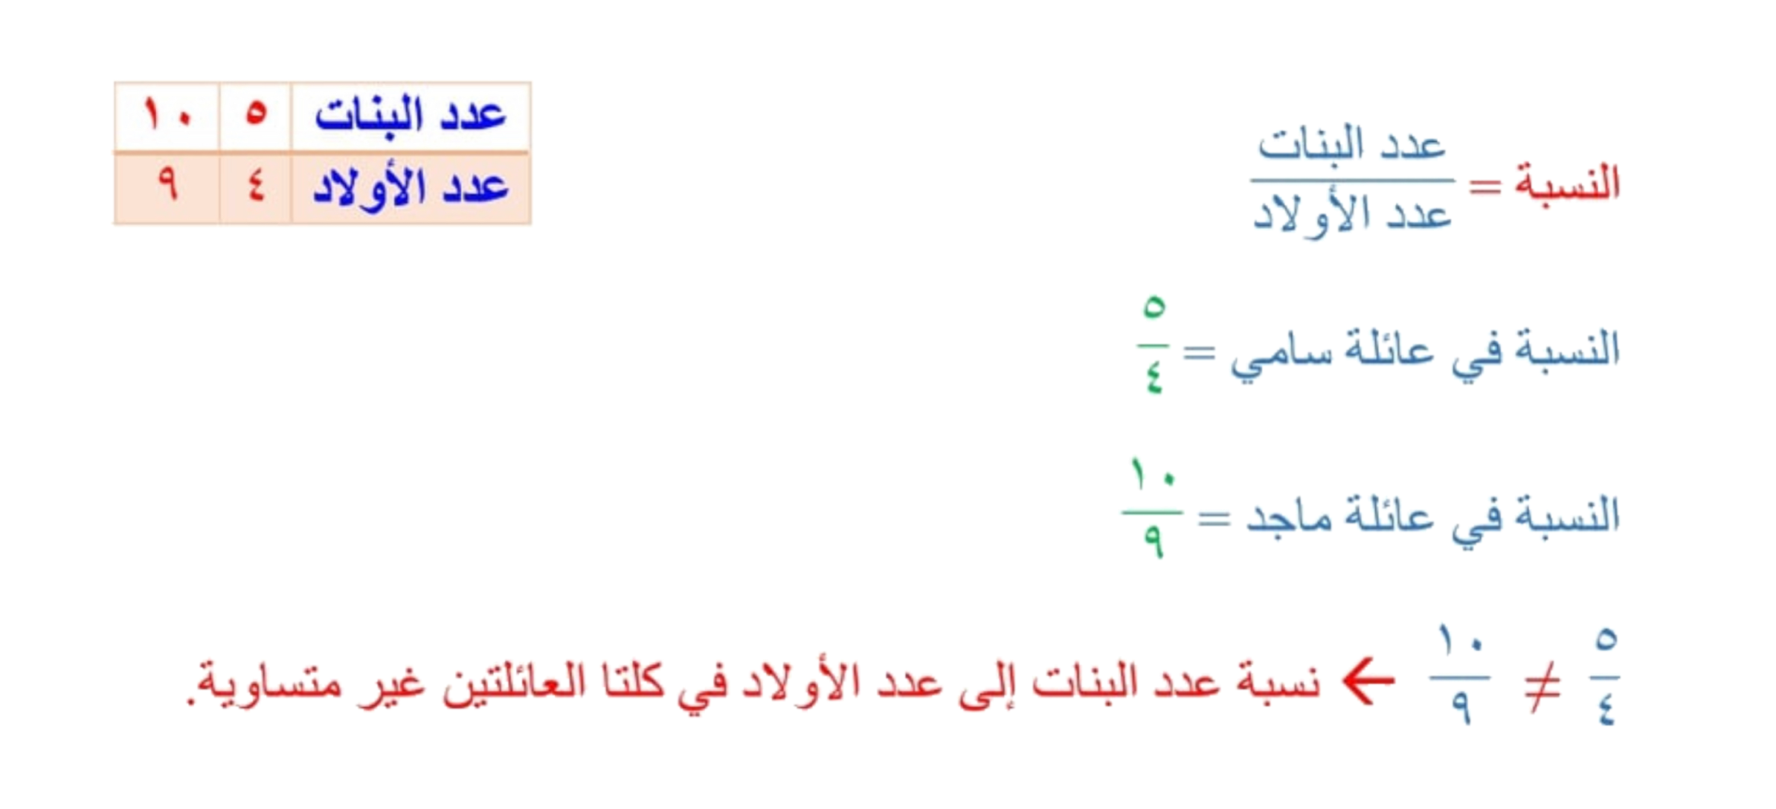
مسائل مهارات عليا
أدوات
نشاط
التركيز | فكرة الدرس | المفردات | التدريس | استعد | أمثلة | التدريب | تأكد | مهارات عليا | التقويم | تقويم ختامي | الواجب

Slide 28
أدوات
ماذا تعلمت
ماذا أريد أن أعرف
ماذا أعرف
جدول التعلم
نشاط
التركيز | فكرة الدرس | المفردات | التدريس | استعد | أمثلة | التدريب | تأكد | مهارات عليا | التقويم | تقويم ختامي | الواجب

Slide 29

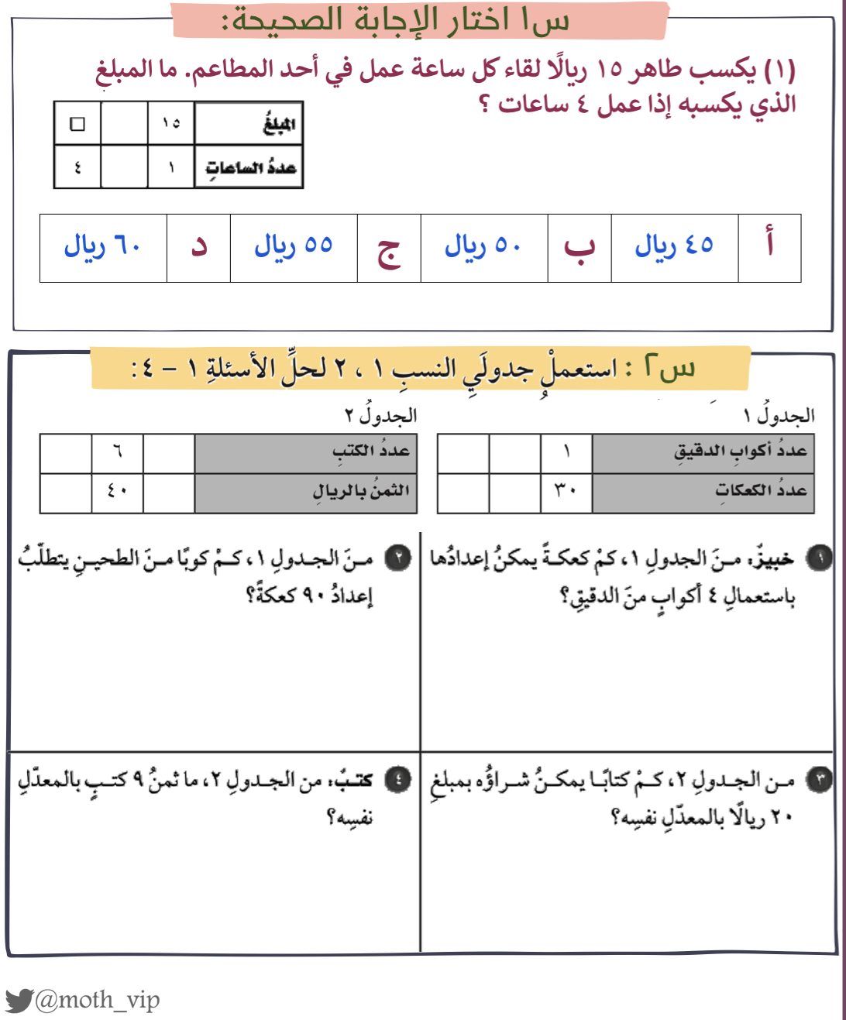

تقويم
ختامي
التركيز | فكرة الدرس | المفردات | التدريس | استعد | أمثلة | التدريب | تأكد | مهارات عليا | التقويم | تقويم ختامي | الواجب

Slide 30
الواجب
سؤال
٥ ، ٦ ، ١٢
صفحة
١٩-٢٠
ختاماً
إن لم تُقدّم وقتك الثمين وجُهدك وتعبك لأجل هدف عظيم تسعى له فلن تصل إليه.
التركيز | فكرة الدرس | المفردات | التدريس | استعد | أمثلة | التدريب | تأكد | مهارات عليا | التقويم | تقويم ختامي | الواجب

